Slide 1
Modernisation de l’infrastructure des données RN

Slide 2
PSDRF
Remise à plat et rédaction d’une note de synthèse
Comité technique mis en place (1ère réunion le 30/11)
Recrutement lancé → 1er février (8 mois) ou prestation
Suivi avec Camille Monchicourt (PNN Écrins)

Slide 3
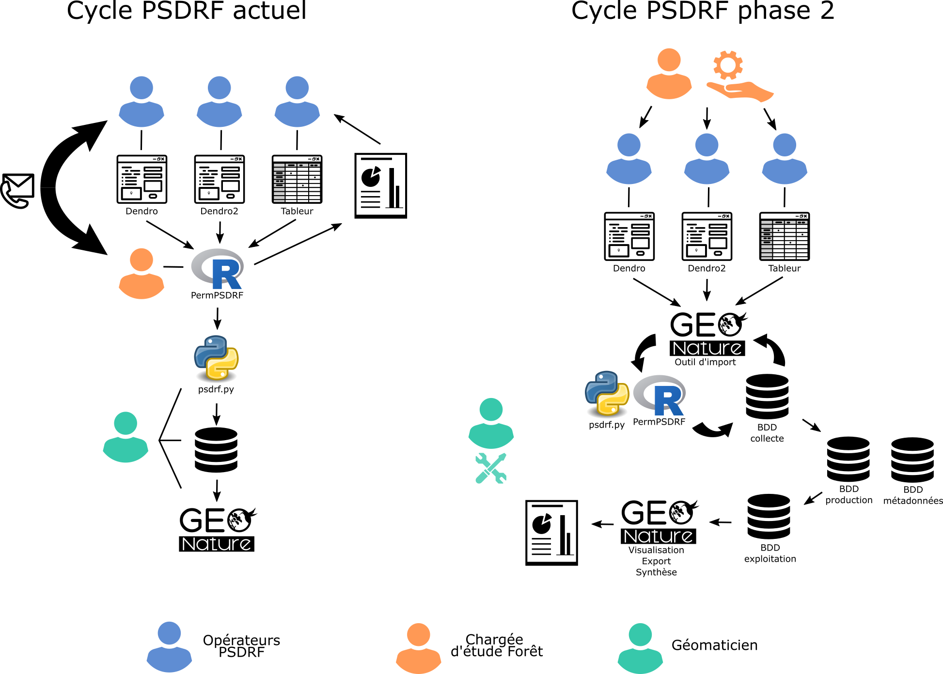
PSDRF

Slide 4
SOCLE
Adaptation au Framework et à PHP
Débogage et développement de quelques fonctionnalités d’administration
8j/trimestre prévues pour 2021 ~temps estimé restant

Slide 5
Infrastructure interne
État des lieux des « Bases de données »
Modification des pratiques nécessaires (e.g. plusieurs bases identiques modifiées en parallèle)
Développement d’un intranet de mise à jour des bases de données (RNs et Police dans un premier temps)
Demande de serveur interne associée

Slide 6
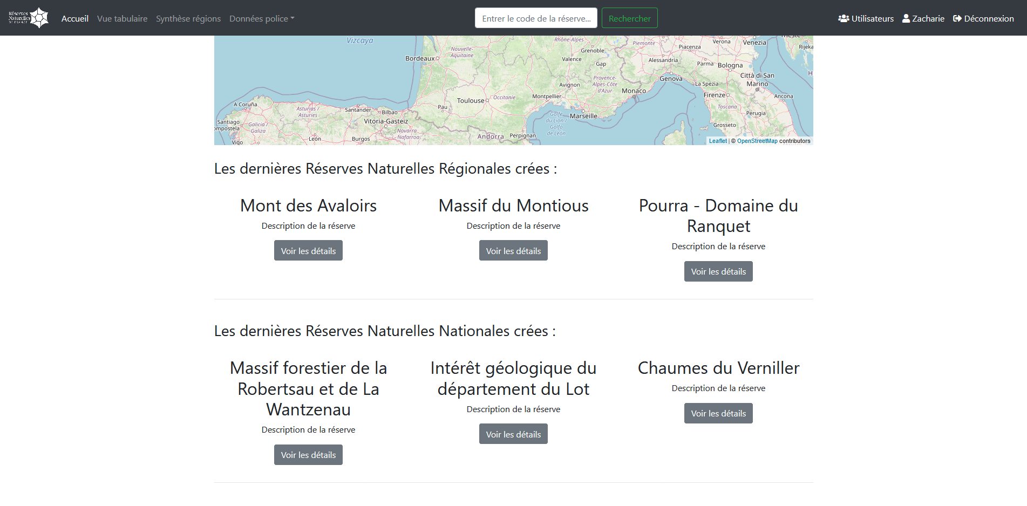
Infrastructure interne

Slide 7
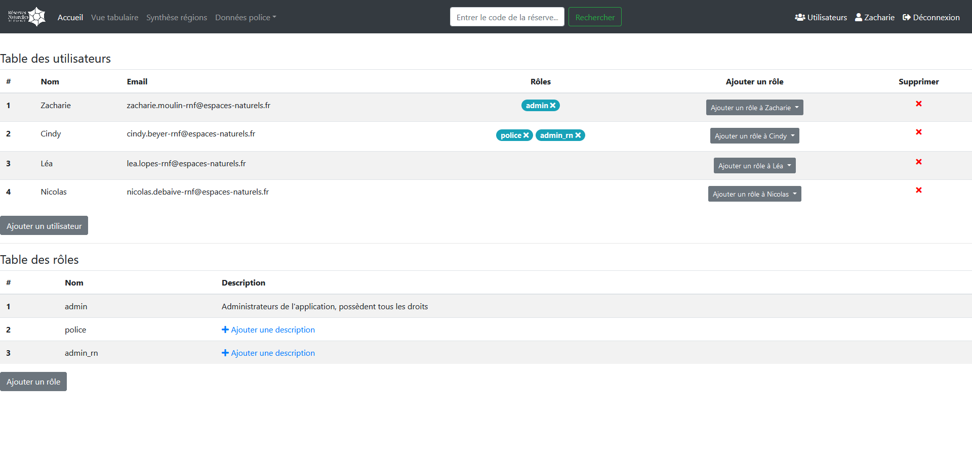
Infrastructure interne

Slide 8
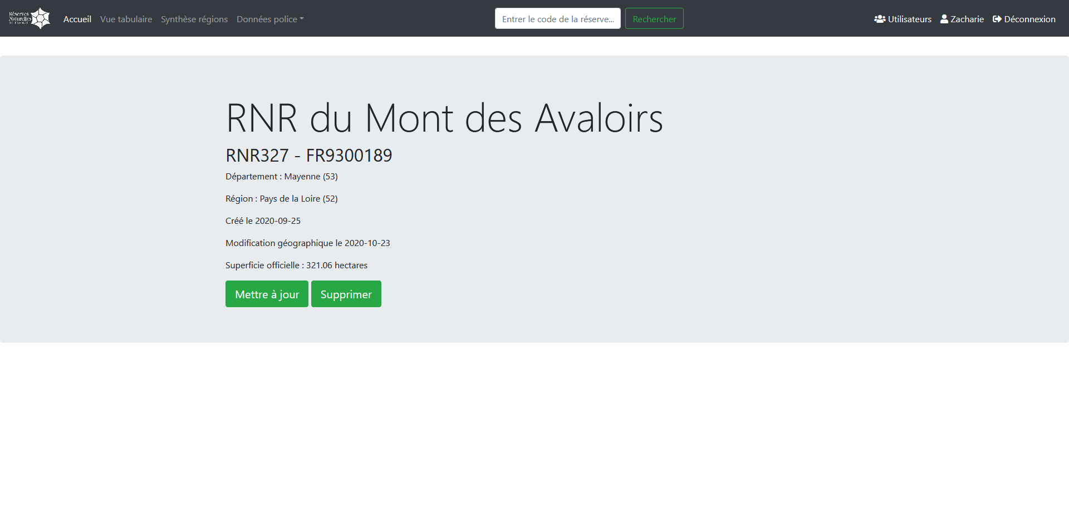
Infrastructure interne

Slide 9
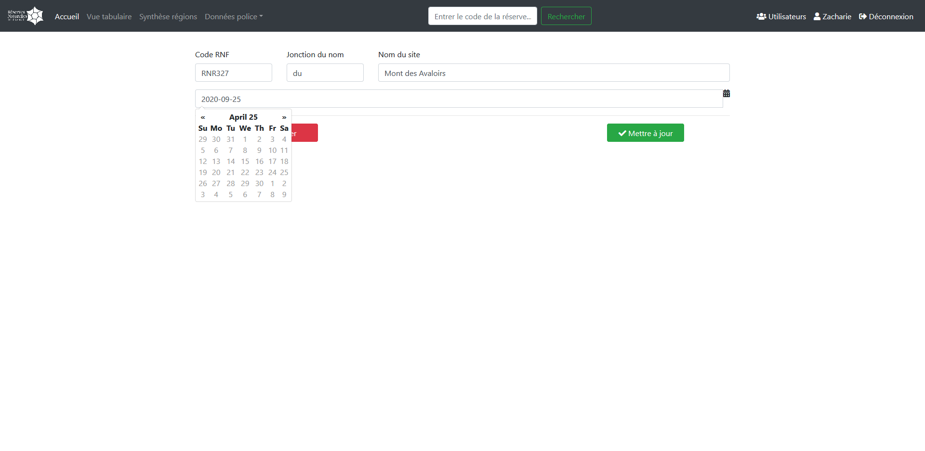
Infrastructure interne

Slide 10
Autres protocoles
Expérimentation module « Monitoring » GeoNature prévu sur protocole limicoles côtiers
→ coordination avec la LPO nécessaire
Déplacement prévu Gap (reporté)
Travail conjoint avec équipe GeoNature

Slide 11
Cartographie des protocoles
Brève présentation de l’état d’avancement par Olivier

Slide 12
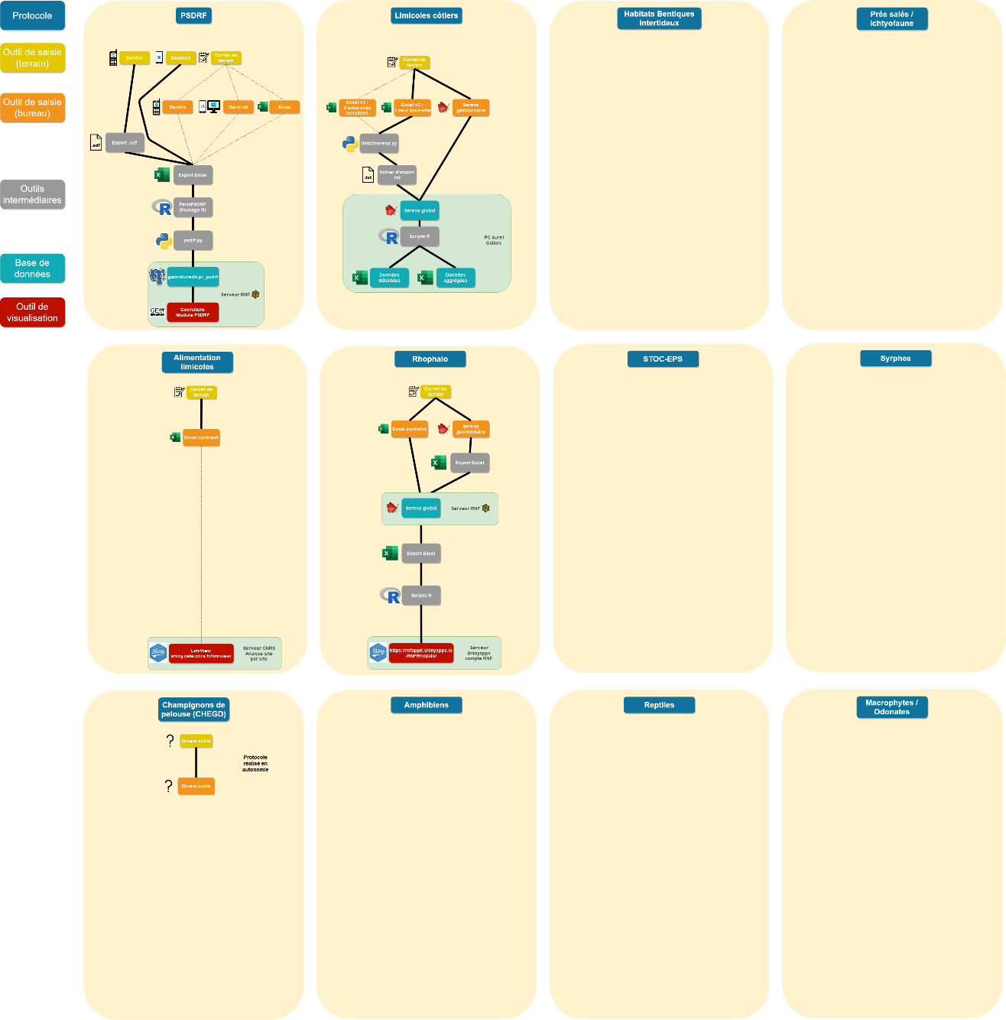
Cartographie des protocoles

Slide 13
Cartographie des protocoles

Slide 14
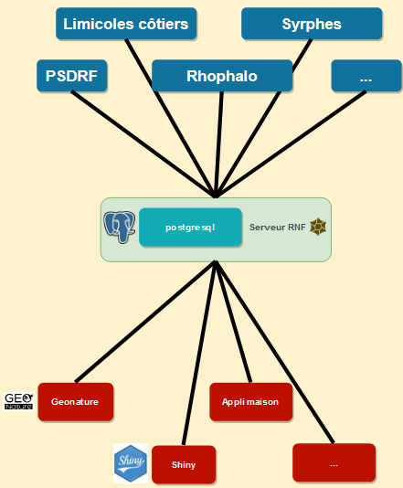
Cartographie des protocoles

Slide 15
Étude de positionnement Serena
Dossier majeur à RNF :
En cas d’arrêt du développement de Serena :
Personne aujourd’hui pour reprendre le développement
Nécessité de prévoir une suite, avec Serena ou pas
Dès cette fin d’année :
Plan de continuité de service

Slide 16
Étude de positionnement Serena
L’étude doit permettre de clarifier certains points :
Mauvaise connaissance du déploiement de Serena dans le réseau actuellement
Mutations observées : phénomène ponctuel ou véritable tendance ?
Réponse aux besoins des organismes gestionnaires ?

Slide 17
Étude de positionnement Serena
1ère étape : Enquête auprès du réseau
Et que le réseau (autres utilisateurs pris en compte après)
Sur la base des questions de 2017 → évolutions en 3 ans
Mais basé sur les OG et non les utilisateurs → info par RN
Identification des mutations, des solutions utilisées dans le réseau, des utilisateurs clefs

Slide 18
Étude de positionnement Serena
2ème étape : Entrevues semi-dirigées
Sur la base des résultats de l’enquête
Permet d’approfondir certains sujets, de recueillir les doléances des utilisateurs du réseau

Slide 19
Étude de positionnement Serena
3ème étape : Analyse AFOM des solutions existantes
Sur la base des résultats de l’enquête
Comparaison technique des solutions, état de leurs phases de développement, de leur communauté d’utilisateurs, estimations des coûts de déploiement

Slide 20
Étude de positionnement Serena
4ème étape : Définition des scénarios possibles
Sur la base de tous les éléments
Plusieurs scénarios, chiffrés et timés

Slide 21
Étude de positionnement Serena
Fin mars : Rapport rendu au CA, validé ensemble
Contenu (que du factuel) :
Description SERENA (histoire, principe, fonctionnalités… validé par Pierre Girard)
Description du réseau (enquêtes 2017 et 2020)
Description des partenaires (que font-ils ?)
Analyse AFOM des solutions
Proposition de scénarios

